Slide 1
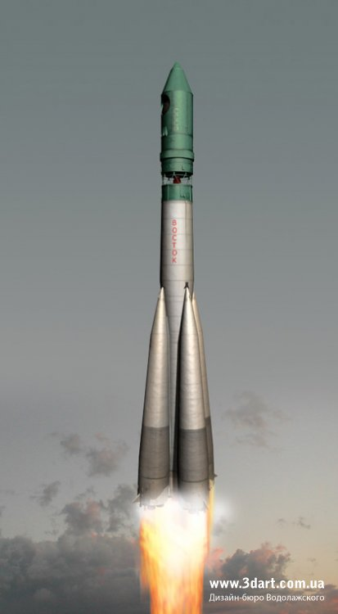
У и З

Slide 2
Путешествие на планету
1) х-39=15 Е - 25
2) (х+12) – 14 = 22 Н - 24
3) 125 : х =5 Р - 54
4) а : 8 = 56 В - 77
5) (86 – у ) +43 = 52 А - 448
77 25 24 25 54 448
В
Е
Н
Е
Р
А

Slide 3
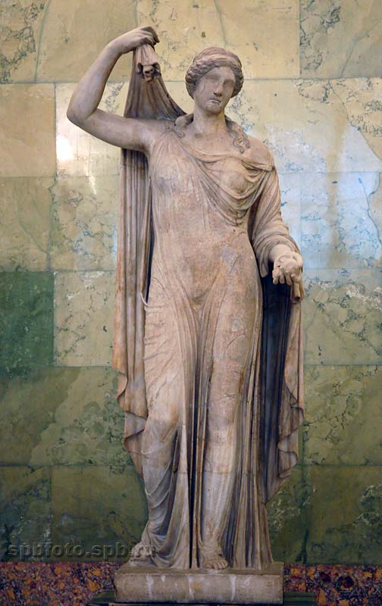
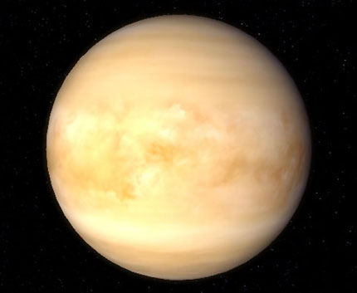
Венера

Slide 4
План решения задачи:
1) Изучение условия задачи.
2) Поиск плана решения и его составление.
3) Оформление найденного решения.
4) Проверка результата и отбор полезной информации.

Slide 5
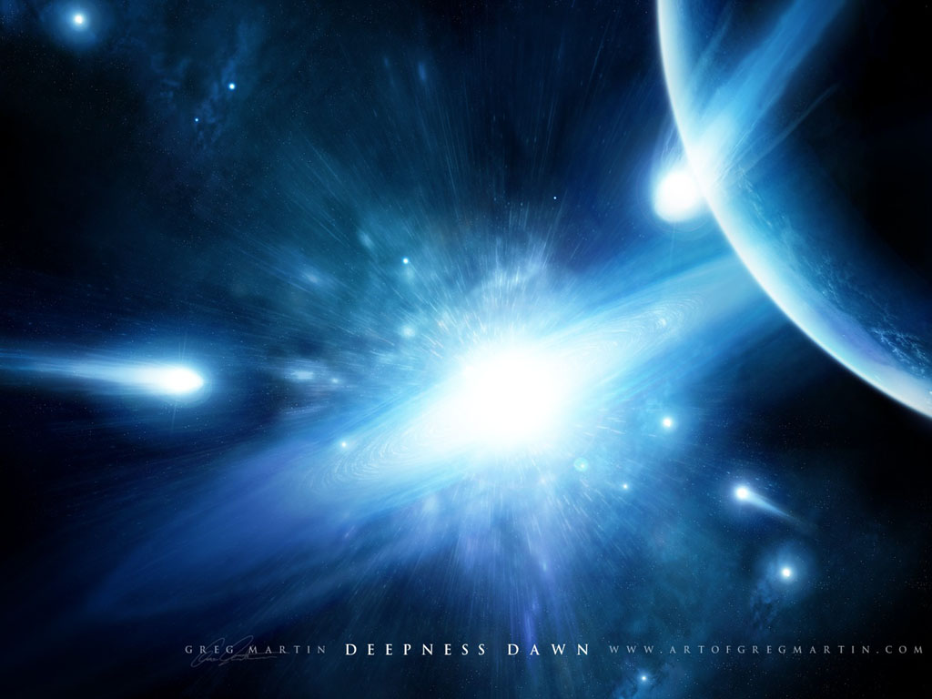

Slide 6
Задача №1
Если количество суток в году на планете Венера увеличить на 200, а затем уменьшить на 60 суток, то получим количество суток на планете Земля. Сколько суток в году на планете Венера?
Решение: Пусть х суток в году на планете Венера, тогда ( х + 200) – 60 = 365
Ответ: 225 суток

Slide 7
Задача №2.
Если диаметр планеты Венера уменьшить в 2 раза, а затем результат увеличить на 740 км., то получим диаметр планеты Марс. Сколько диаметр планеты Венера, если диаметр планеты Марс 6790 км.
Решение :
Пусть х км. диаметр планеты Венера, тогда х : 2 + 740 = 6790
Ответ: 12100 км.

Slide 8
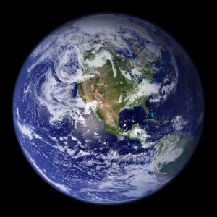
Диаметр
Венера
Земля
12100 км.
12756 км.

Slide 9
Задача № 3.
Если температуру на планете Венера уменьшить в 5 раз, а затем уменьшить на 80 градусов, то получим температуру на планете Земля.
Какая температура на планете Венера, если на Земле 15 градусов?
Решение: Пусть х градусов на планете Венера, тогда
х : 5 – 80 = 15
Ответ: 475 градусов.

Slide 10
Кислород:
Земля - Венера -
Особенности Венеры:
Венера – третий по яркости объект на нашем небе
(после Солнца и Луны).
Венера – вращается с востока на запад (все другие планеты, кроме Урана, вращаются в другую сторону).
Венера – окутана сплошным покровом белых облаков.
6 июня 2012 года можно посмотреть на Венеру в телескоп.

Slide 11
108 млн. км.
150 млн. км.
Венера
Земля

Slide 12
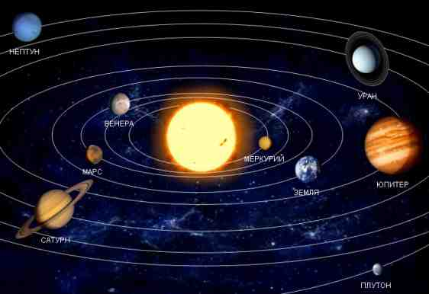

Slide 13
